Slide 1
Actuaciones para la prevención y detección del fraude
JORNADA SOBRE AUDITORÍA INTERNA
Madrid. 24 de enero de 2017

Slide 2
% presupuesto PAC
1er Pilar
2do Pilar
5
4
¿Merece la pena?
IRREGULARIDADES –
Impacto financiero
3
~ 170.000.000 €
2
1
Ø 0,59 %
Ø 0,25 %
2009 2010 2011 2012 2013

Slide 3
% presupuesto PAC
● PAC presupuesto total
● Inversiones DR/PA
5
4
Ø > 4 %
FRAUDE –
Impacto financiero
3
~ 70.000.000 €
2
1
Ø 0,13 %
2009 2010 2011 2012 2013

Slide 4
Anti-fraude en la PAC
2014-2020
3 fuentes legales
en la legislación UE

Slide 5
Reglamento (UE) No 1306/2013
sobre la financiación, gestión y seguimiento de la Política Agrícola Común
- Art. 58 -
Reglamento delegado (UE) No 907/2014 de la Comisión relativo a los organismos pagadores, etc.
Reglamento de ejecución (UE) No 908/2014 de la Comisión relativo a los organismos pagadores, etc.

Slide 6
Art. 58 Reglamento (UE) No 1306/2013
Los Estados miembros deberán:
No 1
Garantizar una prevención eficaz contra el fraude, en particular en los ámbitos con un elevado nivel de riesgo
Prevenir, detectar y corregir las irregularidades y el fraude
Imponer sanciones que sean efectivas, disuasorias y proporcionadas
Recuperar los pagos indebidos más los intereses

Slide 7
No 2
Reglamento delegado (UE) No 907/2014 de la Comisión
relativo a los organismos pagadores, etc.
Nuevo enfoque de prevención y detección de fraude:
Antes de autorizar el pago de una solicitud de ayuda: controles previstos por el Art. 58 Reglamento (UE) No 1306/2013 implementados (Anexo I – 2(A)(iii))
Actividades de control interno incluirán procedimientos de control para prevenir y detectar fraude e irregularidades (Anexo I - 4(A)(iv))
Formación del personal en materia de sensibilización ante el fraude (Anexo I – 1(B)(iv))

Slide 8
No 3
Reglamento de ejecución (UE) No 908/2014 de la Comisión relativo a los organismos pagadores, etc.
La revisión previa a la autorización por el organismo de auditoría incluye el examen(Art. 1 (3)(c)):
en qué medida los procedimientos y sistemas son aptos para proteger el presupuesto de la Unión, incluidas las medidas antifraude
Declaración de gestión del Director del organismo pagador (Anexo 1):
"… confirma, además, que se han establecido medidas antifraude efectivas y proporcionadas en virtud del artículo 58 del Reglamento (UE) n o 1306/2013 y que se han tenido en cuenta los riesgos identificados."

Slide 9
Recomendaciones de la Comisión
1. etapa: Evaluación del riesgo de fraude
2. etapa: Análisis de las estructuras administrativas y de control existentes asegurando que no haya cabido al fraude
3. etapa: Registro de indicadores de fraude
4. etapa: Reglas internas relativas a la gestión de supuestos sospechosos de fraude
5. etapa: Formación del personal en materia de sensibilización ante el fraude

Slide 10
Irregularidad
Constituirá irregularidad toda infracción de una disposición del derecho comunitario correspondiente a una acción u omisión de un agente económico que tenga o tendría por efecto perjudicar al presupuesto general de las Comunidades o a los presupuestos administrados por éstas, bien sea mediante la disminución o la supresión de ingresos procedentes de recursos propios percibidos directamente por cuenta de las Comunidades, bien mediante un gasto indebido.
Art. 1 (2) Reglamento No 2988/1995
Toda infracción: Por negligencia o intencionada
Notes:
You’ve finished! Well done!

Slide 11
Fraude
A efectos del presente Convenio será constitutivo de fraude que afecta a los intereses financieros de las Comunidades Europeas
En materia de gastos, cualquier acción u omisión intencionada relativa:
a la utilización o a la presentación de declaraciones o de documentos falsos, inexactos o incompletos, que tengan por efecto la percepción o la retención indebida de fondos procedentes del presupuesto general de las Comunidades Europeas o de los presupuestos administrados por las Comunidades Europeas o por su cuenta;
Al incumplimiento de una obligación expresa de comunicar una información, que tenga el mismo efecto;
Al desvío de esos mismos fondos con otros fines distintos de aquellos para los que fueron concedidos en un principio; …
CONVENIO establecido sobre la base del artículo K.3
del Tratado de la Unión Europea, relative a la protección
De los intereses financieros de las Comunidades
Europeas
Intención
Notes:
You’ve finished! Well done!

Slide 12
Irregularidad
Una situación en la cual reglas, leyes o las formas correctas de actuar
no se han seguido
Intención
Fraude
Deshonestidad calculada. O: Una situación en la cual reglas, leyes o las formas correctas de actuar no se han seguido de manera intencional para obtener una ventaja indebida.

Slide 13
Irregularidades
Fraude
Fraude = Siempre será también
una irregularidad
Irregularidad = Fraude solo si es intencional
Notes:
You’ve finished! Well done!

Slide 14
Probabilidad de fraude
FRAUDE
Controles "complejos"
Controles "sencillos"
Pagos directos por superficie: SIGC/SIGPAC
FEADER/IPA: Proyectos de inversión

Slide 16
Desarrollo Rural
Proyectos de inversión
Fraude ordinario
Manipulacion de licitación privada
Creación artificial de condiciones de ayuda

Slide 17
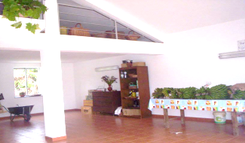
Fraude ordinario – Uso indebido de ayuda

Slide 18
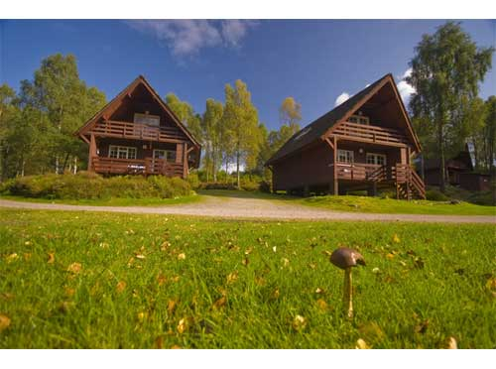
Fraude ordinario – Ingeniería financiera
Cofinanciado FEADER
145.000 €
225.000 €
Financiación privada

Slide 19
Licitación privada
Proyectos de inversión deben de seguir la "regla-de-tres-ofertas"
“Tres ofertas auténticas e independientes de proveedores calificados para asegurar la concurrencia y el mejor coste/beneficio posible para el proyecto”
¡CONSULTORES!

Slide 20
Esquemas de fraude en aplicación de la regla-de-tres-ofertas
Venta de equipamiento de segunda mano
Ofertas de favor
Ofertas falsificadas (e infladas)
Otras manipulaciones

Slide 21
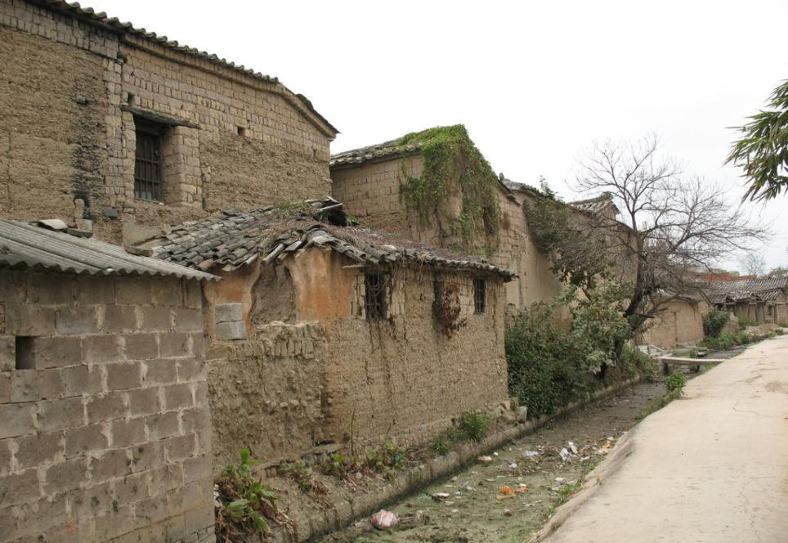
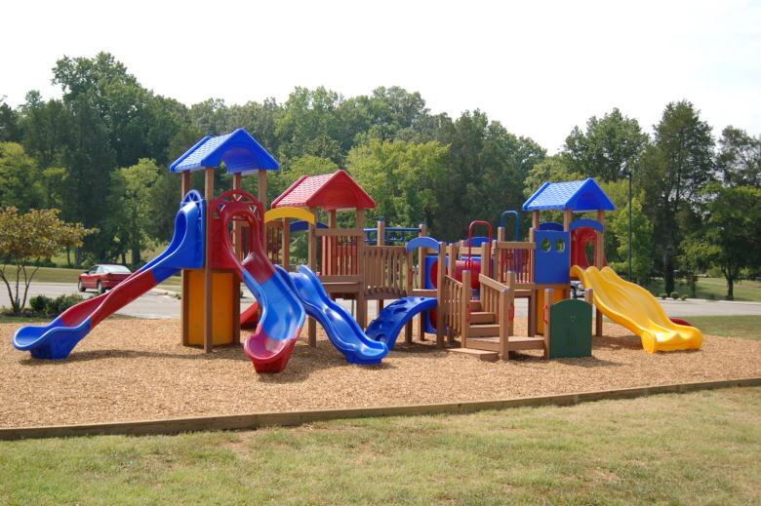
M322 – Renovación y desarrollo de las poblaciones rurales

Slide 22


80 % FEADER
20 % beneficiario
Pueblo
Consultor
"Fundación
Pueblo Hermoso"
Hermanos
20 %
Contrato
Licitador 1
€
subcontrata
€
Licitador 2
Licitador 3
Trabajo terreno
20.000 € + 100 %
Compra de jugetes
8.000 € + 30 %
Instalación
15.000 € + 100 %

Slide 23

¿Una vez?
¿Dos?
¿10 veces?
145 veces

Slide 24
Alertas rojas para fraude en proyectos de inversión FEADER

Slide 25

Alertas rojas
Indicadores para fraude/irregularidades
= "Elemento que algo es inusual"
No son una prueba definitiva
Tras detección: Verificación/control

Slide 26
Alertas rojas para ofertas manipuladas
Indicadores formales
Indicadores estructurales
Anomalías a nivel de precios
Anomalías en la identidad del licitador
Otras anomalías

Slide 27
Indicadores formales
Las tres ofertas o dos de ellas contienen errores idénticos
Errores tipográficos
Errores en la denominación del beneficiario
Errores en la ortografía de marca/modelo
País de origen erróneo

Slide 28

John Deere Tractor 6MC
John Dear Tractor 6MC
John Dear Tractor 6MC

Slide 29
Indicadores estructurales
Multitud de proyectos idénticos o muy similares
Mismo consultor en todos proyectos o en su mayoría
Mismos (sub)contratistas en todos proyectos o en su mayoría

Slide 30
Anomalías a nivel de precios
Ofertas demuestran estructuras inusuales

Slide 31
 | Oferta A | Oferta B | Oferta C
1 | 700,00 | 725,50 | 815,00
2 | 1.256,23 | 1.355,77 | 1.389,84
3 | 552,25 | 560,64 | 570,00
4 | 488,23 | 578,36 | 612,41
5 | 4.588,26 | 4.642,87 | 4.684,99
6 | 556,23 | 572,99 | 579,56
Siempre la más barata | Siempre en el medio | Siempre la más cara

Slide 32
Anomalías a nivel de precios
Ofertas demuestran estructuras inusuales
Diferencias lineales entre ofertas

Slide 33
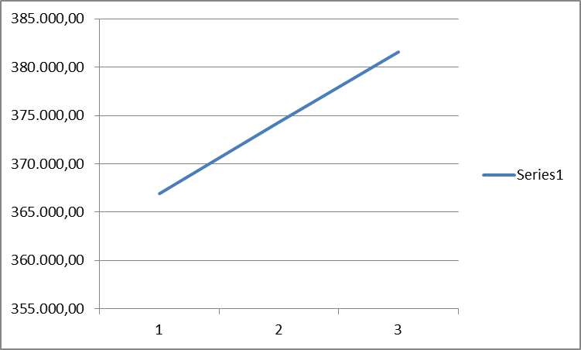
Oferta A
12.542,26
17.278,41
22.958,55
9.261,30
117.289,35
7.412,36
89.577,00
13.244,20
31.557,33
45.789,22
366.909,98
Oferta B
12.793,11
17.623,98
23.417,72
9.446,53
119.635,14
7.560,61
91.368,54
13.509,08
32.188,48
46.705,00
374.248,20
Oferta C
13.043,95
17.969,55
23.876,89
9.631,75
121.980,92
7.708,85
93.160,08
13.773,97
32.819,62
47.620,79
381.586,40
+ 2 %
+ 2 %
+ 2 %
+ 2 %
+ 2 %
+ 2 %
+ 2 %
+ 2 %
+ 2 %
+ 2 %
+ 2 %
+ 4 %
+ 4 %
+ 4 %
+ 4 %
+ 4 %
+ 4 %
+ 4 %
+ 4 %
+ 4 %
+ 4 %
+ 4 %

Slide 34
Anomalías a nivel de precios
Ofertas demuestran estructuras inusuales
Diferencias lineales entre ofertas
Precios ofrecidos varían de cantidades idénticas en muchos casos

Slide 35
 | Oferta A | Oferta B | Oferta C
1 | 700 | 800 | 900
2 | 1.000 | 1.200 | 1.400
3 | 550 | 560 | 570
4 | 5.500 | 5.400 | 5.300
Δ 100
Δ 200
Δ 10
Δ 100

Slide 36
Anomalías en la identidad del licitador
Empresa ficticia

Slide 37
Empresa ficticia
Papel de carta simple, sin logotipo
Fuente estándar
Ausencia de sello
Dirección correo electrónico genérica (yahoo, gmail, etc.)
Solo número de teléfono móvil
Persona de contacto no mencionada

Slide 38

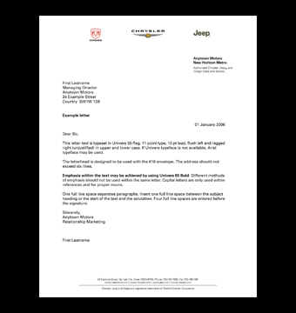
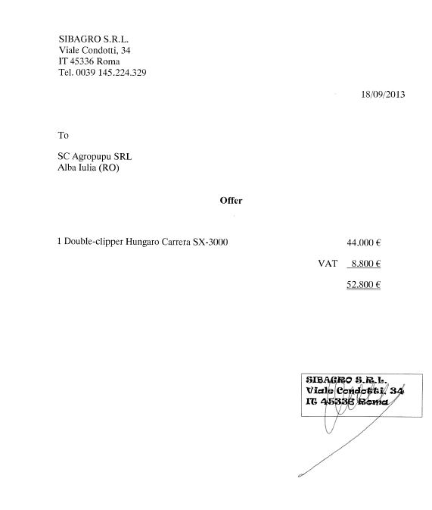

Slide 39
Anomalías en la identidad del licitador
Empresa ficticia
Empresa existente pero sin actividad en el sector requerido

Slide 40
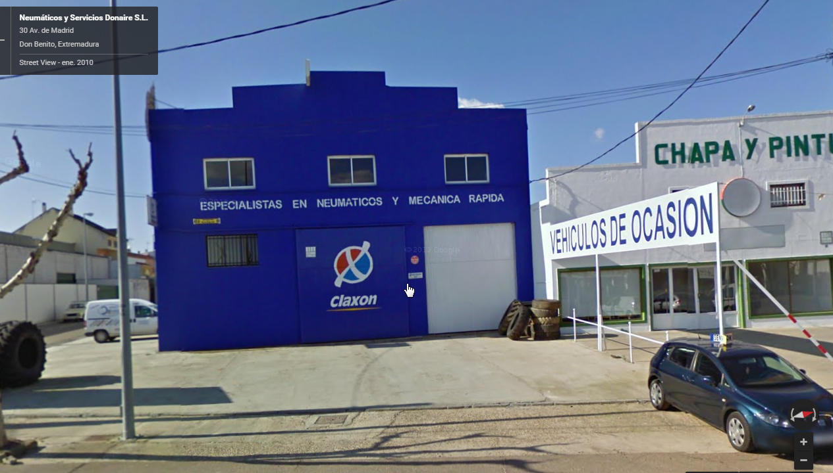
¿Producción de neveras industriales?

Slide 41
Anomalías en la identidad del licitador
Empresa ficticia
Empresa existente pero sin actividad en el sector requerido
Anomalías en relación al establecimiento de la empresa

Slide 42
Categorías de indicadores
para la creación artificial
de condiciones de ayuda
Tres grupos:
Indicadores externos
Indicadores estructurales/legales
Indicadores comerciales
NB! Carácter general: Proximidad inusual entre empresas que se dicen independientes!

Slide 43
Indicadores externos
Dos o más beneficiarios a la misma dirección
Oficinas idénticas o puerta a puerta
Instalaciones comunes (tel/fax/producción)
Almacenamiento común de maquinas
Suministro de agua, luz compartido

Slide 44
Indicadores estructurales/legales¹
Una o más de las empresas relacionadas ya ha recibido ayuda FEADER
Equipamiento comprado bajo un proyecto es complementario al comprado bajo otro proyecto
Misma persona: gerente de las empresas relacionadas
Gerentes de empresas relacionadas son miembros de la misma familia
Gerente de una de las empresas relacionadas es un empleado de otra de las empresas

Slide 45
Indicadores estructurales/legales²
Mismo consultor de proyectos de empresas relacionadas
Estudios de viabilidad o planes de explotación idénticos o altamente similares
Empresas intercambian garantías de cofinanciación
Las mismas personas físicas o jurídicas son socios de empresas vinculadas
Gerente/socio de una empresa tiene autorización para la cuenta bancaria de la otra empresa

Slide 46
Indicadores comerciales
Una empresa trabaja exclusivamente o por mayor parte por la empresa a la cual está vinculada
Tarifas por debajo de los precios de mercado
Falta de pruebas de pago de facturas
Empresas vinculadas tienen objetos de negocio idénticos o complementarios
Empresas son divididas y continúan sus negocios de manera idéntica o similar como antes de la división
Inversión comercialmente única se divide artificialmente en varias

Slide 47
Experiencia empírica
Donde las condiciones de ayuda se crean de manera artificial, uno o varios de los indicadores de cada categoría aparecen simultáneamente
Indicadores externos
Indicadores comerciales
Indicadores
externos

Slide 48

FEADER M312:
180.000
2do cliente
Empresa A
(06/2012)
Oficina
Oficina
Empresa D
Proprietaria:
Sra Perez
Proprietarios
Empr. B & Empr. C
Gerente:
Sr Perez
1er cliente
FEADER M312:
200.000 €
en 02/2012
Proprietaria:
Empresa B
Oficina
Proprietarios
Sr & Sra Perez
Empresa C
Prorietarios:
Sobrino de Sra Perez &
Empresa B
FEADER M312:
200.000 €
en 03/2012

Slide 49

FEADER M312:
180.000
2do cliente
Empresa A
(06/2012)
Empresa D
Proprietaria:
Sra Perez
Oficina
Oficina
Proprietarios:
Empr. B & Empr. C
Gerente:
Sr Perez
1er cliente
FEADER M312:
200.000 €
en 02/2012
Proprietario:
Empresa B
Oficina
Proprietarios:
Sra & Sr Perez
Empresa C
Proprietarios:
Sobrino de Sra Perez
& Empresa B
FEADER M312:
200.000 €
en 03/2012

Slide 50
Muchas gracias por vuestra atención

